Slide 1
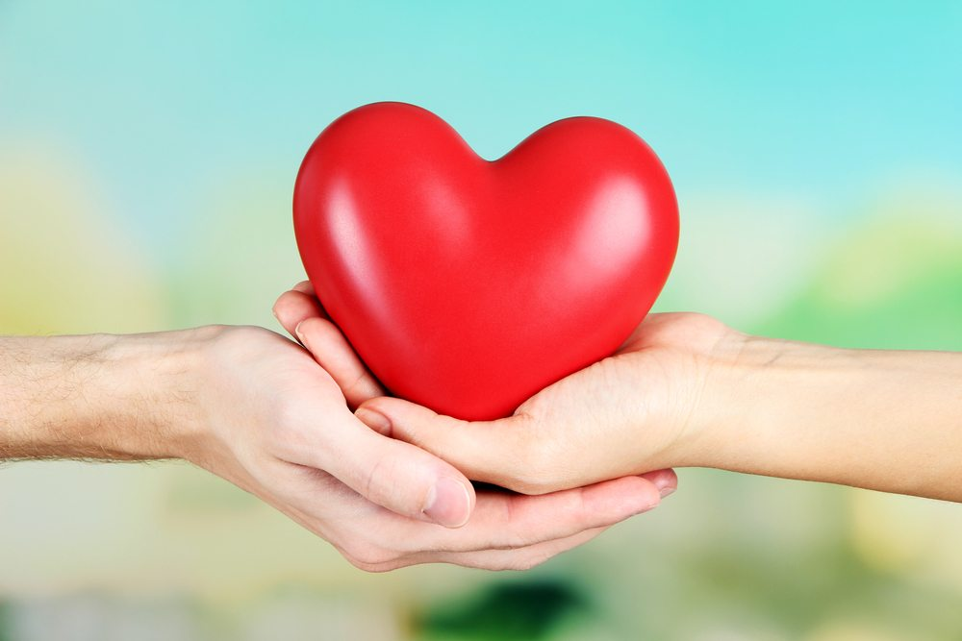



Психологиялық ахуал қалыптастыру. «Жүректен жүрекке»
Көңіл-күйді анықтау

Slide 2
Сабақтың тақырыбы:
Үй құстары

Slide 3
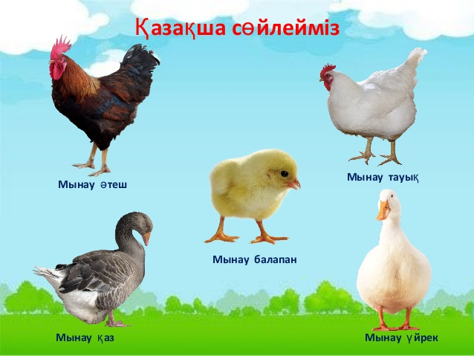
«Үй құстары»
Сөздерді қайталау

Slide 4
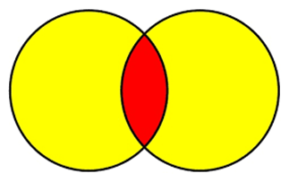
Үй құстары мен жабайы құстарды салыстырыңдар.

Slide 5
Тақтамен жұмыс. 1-тапсырма: Мәтін мазмұны бойынша сұрақтар қойып, сөйлемдерді толықтырып жазады.
Атамның қорасында ... бар?
Үй құстарына ... жатады?
Олар ... жатады?
Үй құстары ... ұшады?
... құстарға ұя жасады?

Slide 6
2-тапсырма: Айтылым
Суреттерге қара. Сөйлемдерді толықтыр

Slide 7
3-тапсырма: (Ж) Оқылым. (Жұптық жұмыс) Диалогты рөлге бөліп оқиды. Сөйлемдерді интонациясына сәйкес оқуларын ескерту.
-Әлібек, мынау қандай құстар?
-Бұл – үй құстары.
-Мынау не?
-Бұл- үйрек.
-Мынау не?
-Бұл- тауық.
-Мыналар ше?
-Мынау-қаз. Анау- әтеш.

Slide 8
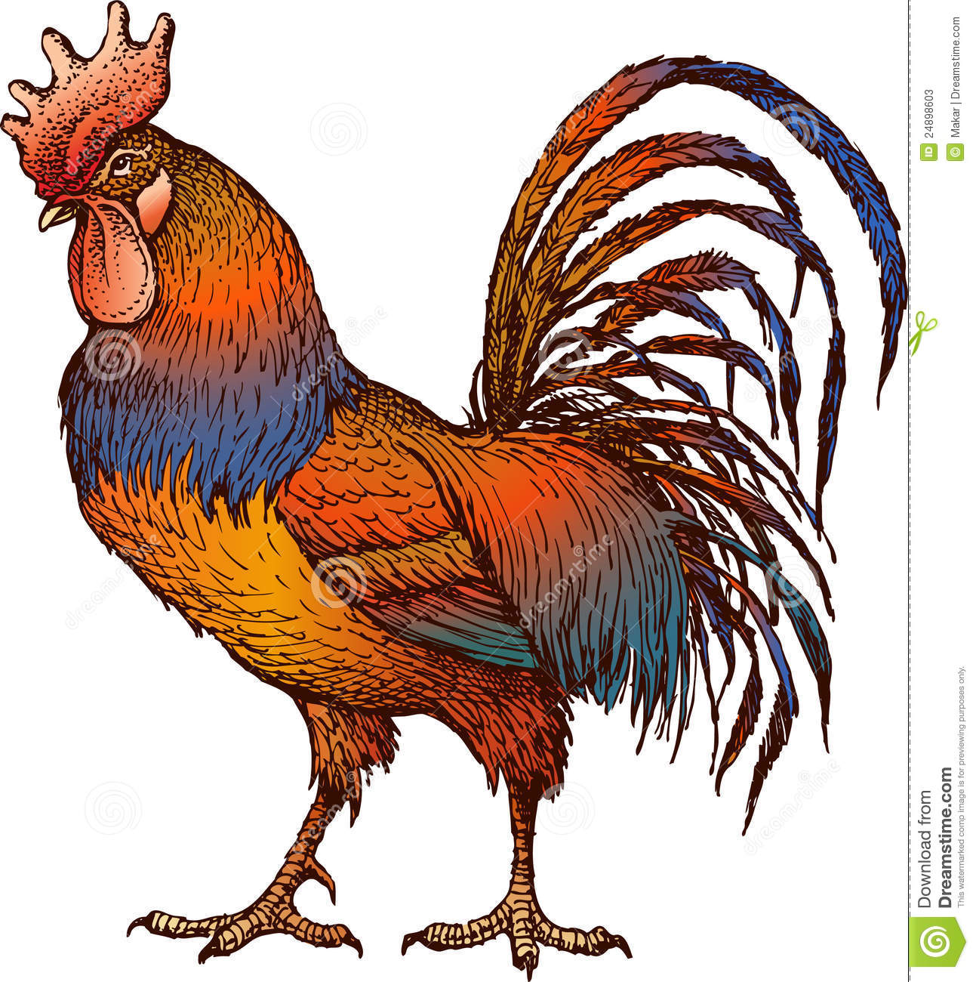
Сергіту сәті

Slide 9
6-тапсырма: “Қандай құс” ойыны
Балапан | Қаз | Күркетауық
Тауық | Әтеш | Үйрек

Slide 10

Үй тапсырмасы: (МК, Ұ) Жұмбақтар жасыру
1.Ақ сарайын талқандап,
Шықты біреу талтаңдап.
2. Қық - қық етеді,
Кезіп жүріп көшені,
Жата қалса орнына
Ақ доп тастап кетеді.
3. Кеудесі қайқаңдап,
Жүреді байпаңдап.
4.Суға түссе балықтай
Жүзе берер жалықпай
5. Бұрап қойған сағаттай,
Айқайлайды таң атпай.
Үй жұмысы

Slide 11
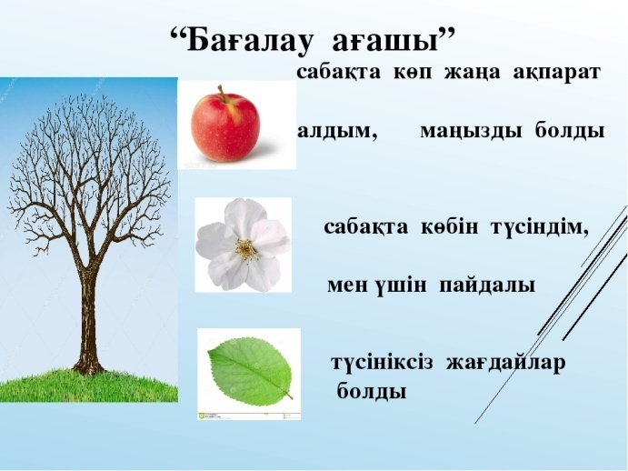
Рефлексия

